Slide 1

муниципальное бюджетное дошкольное
образовательное учреждение «Детский сад №16»
Проект во второй младшей группе «Ёлочка-красавица»
Выполнила:
воспитатель 1 кв.категории
Соколова С.Д.

Slide 2
Вид проекта: познавательно-творческий
Продолжительность: краткосрочный (3 недели).
Участники: воспитанники второй младшей группы, воспитатель, родители.
Цель: создание условий для развития творческих и познавательных способностей участников проекта в совместной деятельности при ознакомлении с елкой.

Slide 3
Задачи:
1. Познакомить детей с общенародным праздником Новый год и его традициями.
2. Расширить знания родителей о традиции новогодней елки и важности знакомства с ней детей.
3. Воспитывать дружеские взаимоотношения, интерес к народным традициям.
4. Привлечь родителей к совместной творческой деятельности с детьми.
5. Создать позитивный настрой в преддверии новогоднего праздника.

Slide 4
Предполагаемые результаты реализации проекта:
1.Обогащение представления детей о празднике Новый год, об украшении новогодней ели, об обычаях встречи новогоднего праздника, его атрибутики.
2. Демонстрация творческих способностей детей и родителей через выставку поделок «Мастерская Деда Мороза».
3. Новогодний утренник «Поможем снеговику»

Slide 5
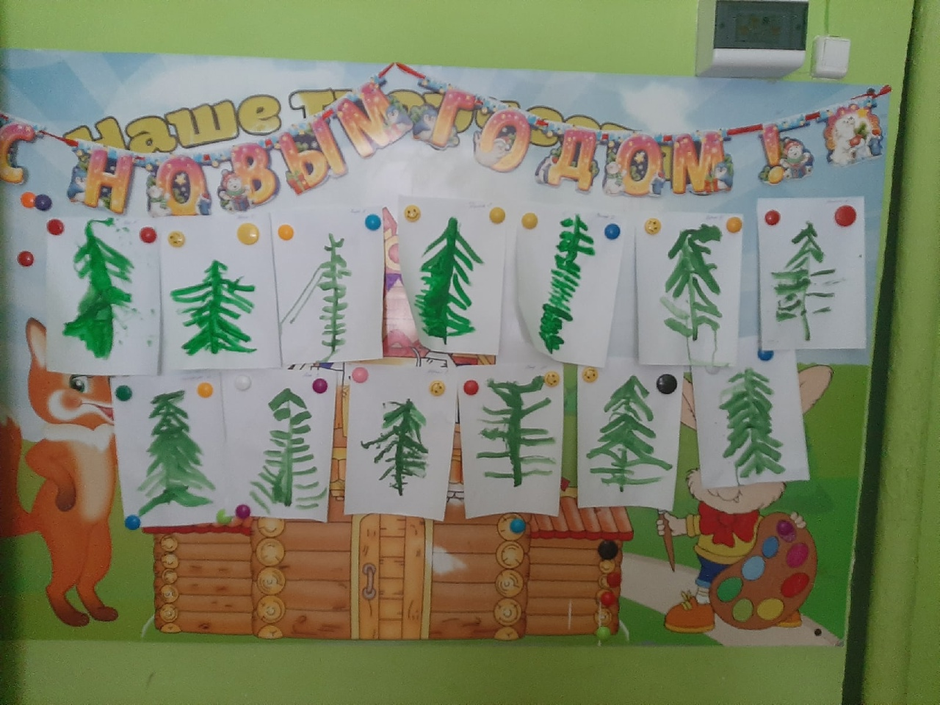
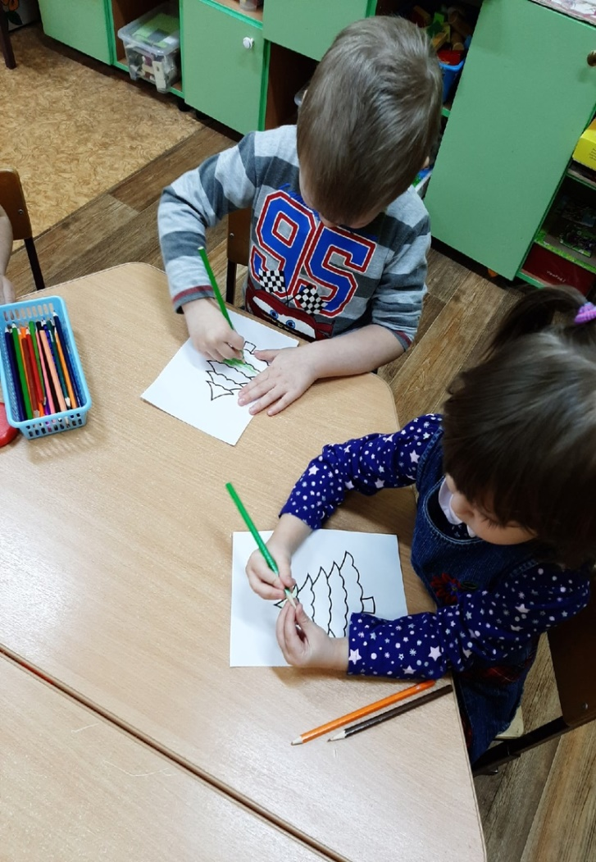
Рисование и раскрашивание ёлочки

Slide 6
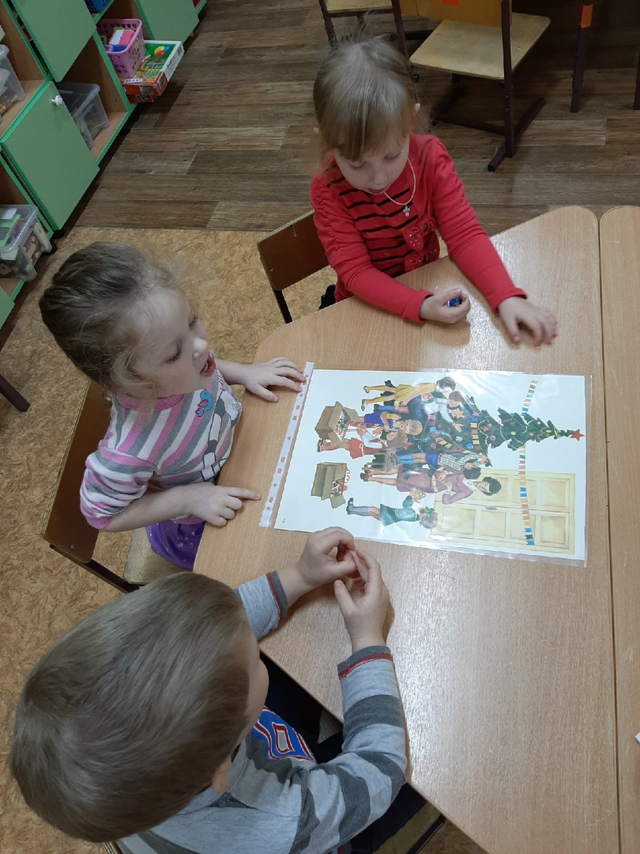
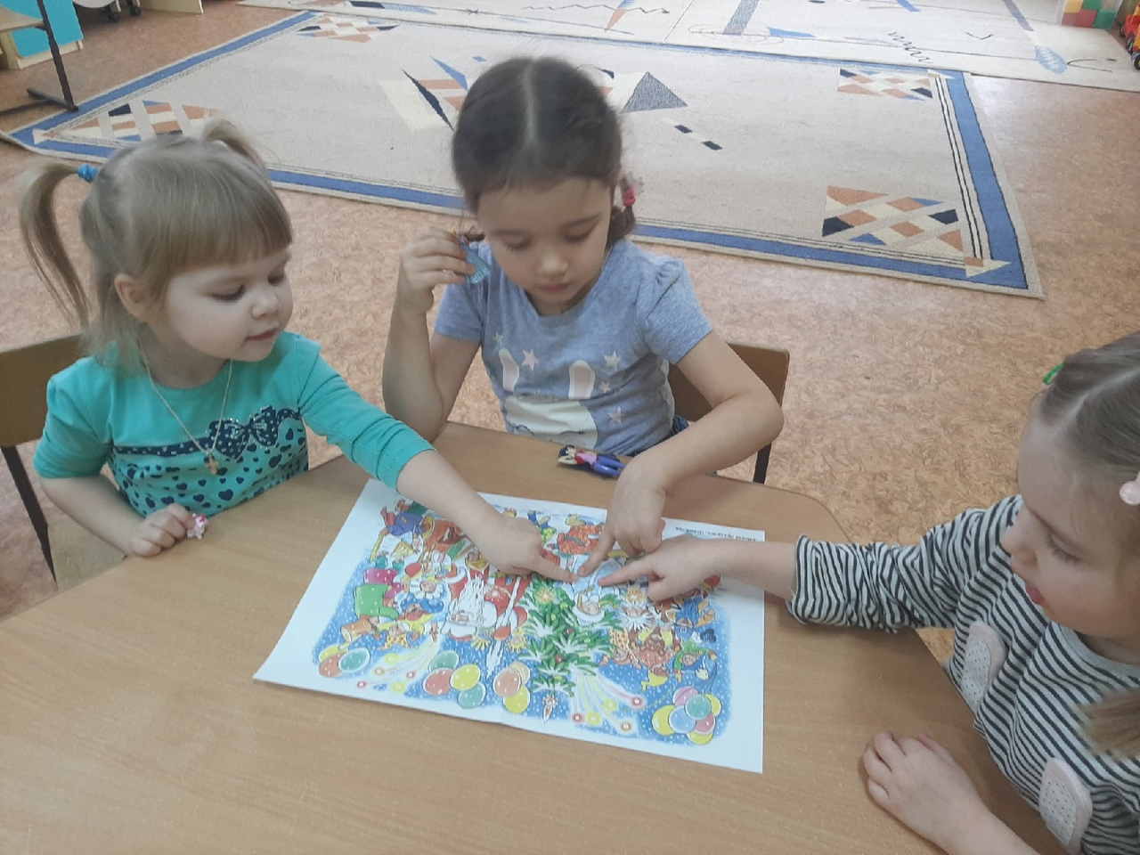
Рассматривание сюжетных картин

Slide 7
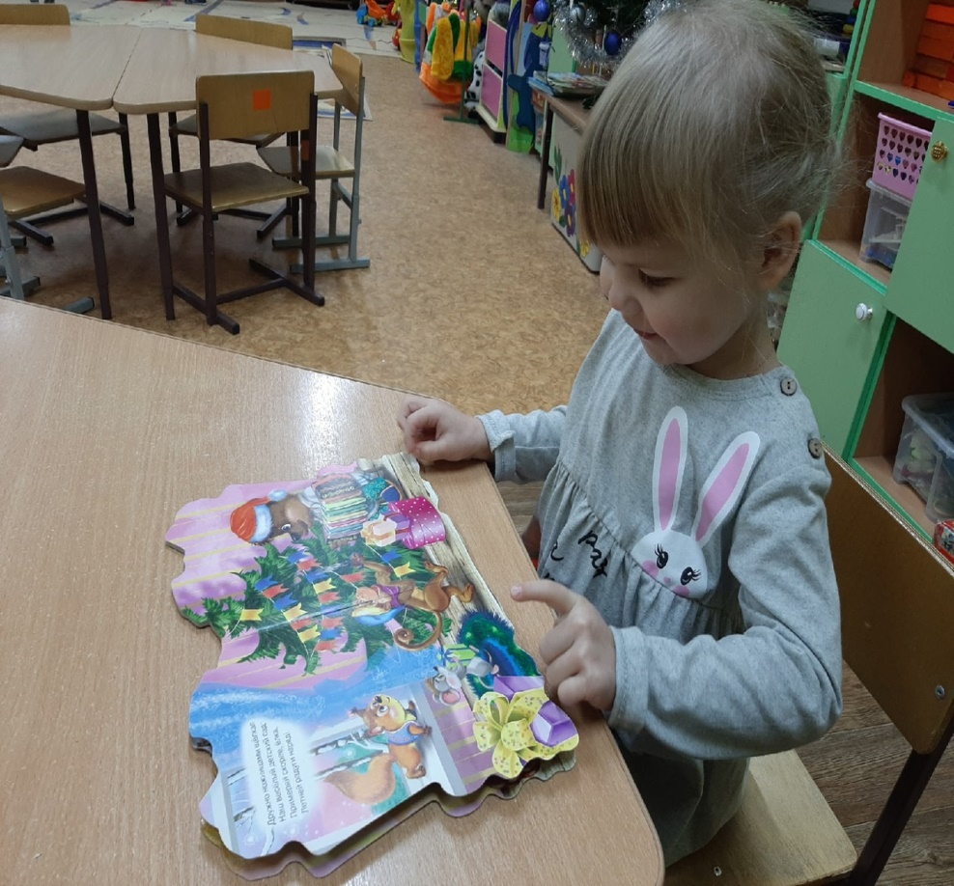
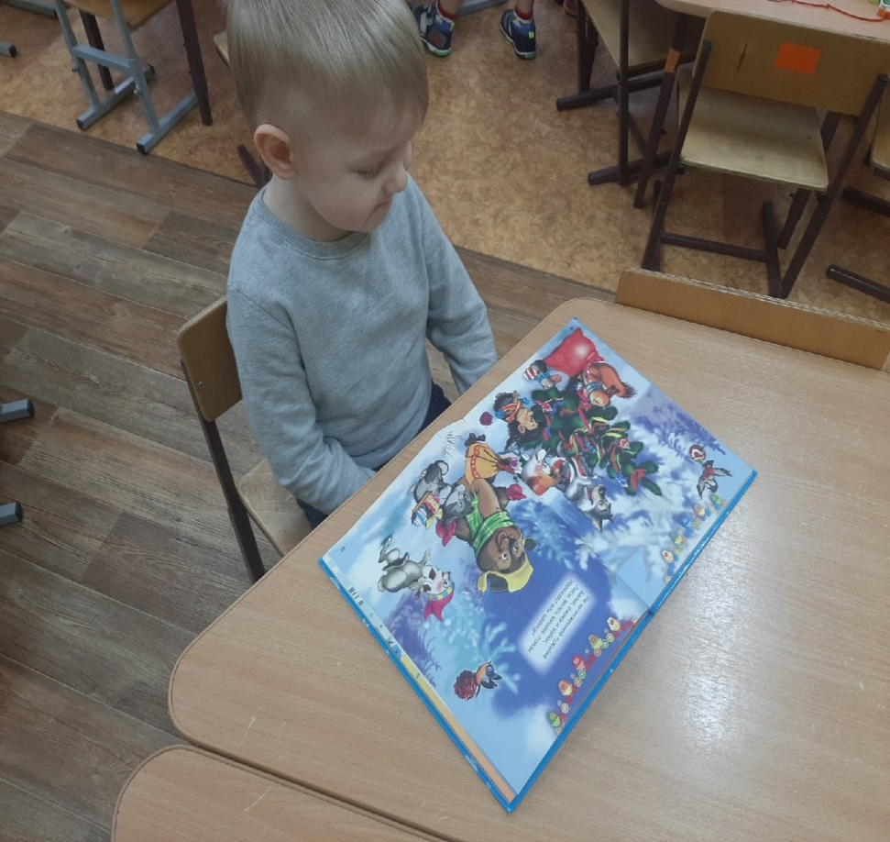
Чтение новогодних сказок и разучивание стихов

Slide 8
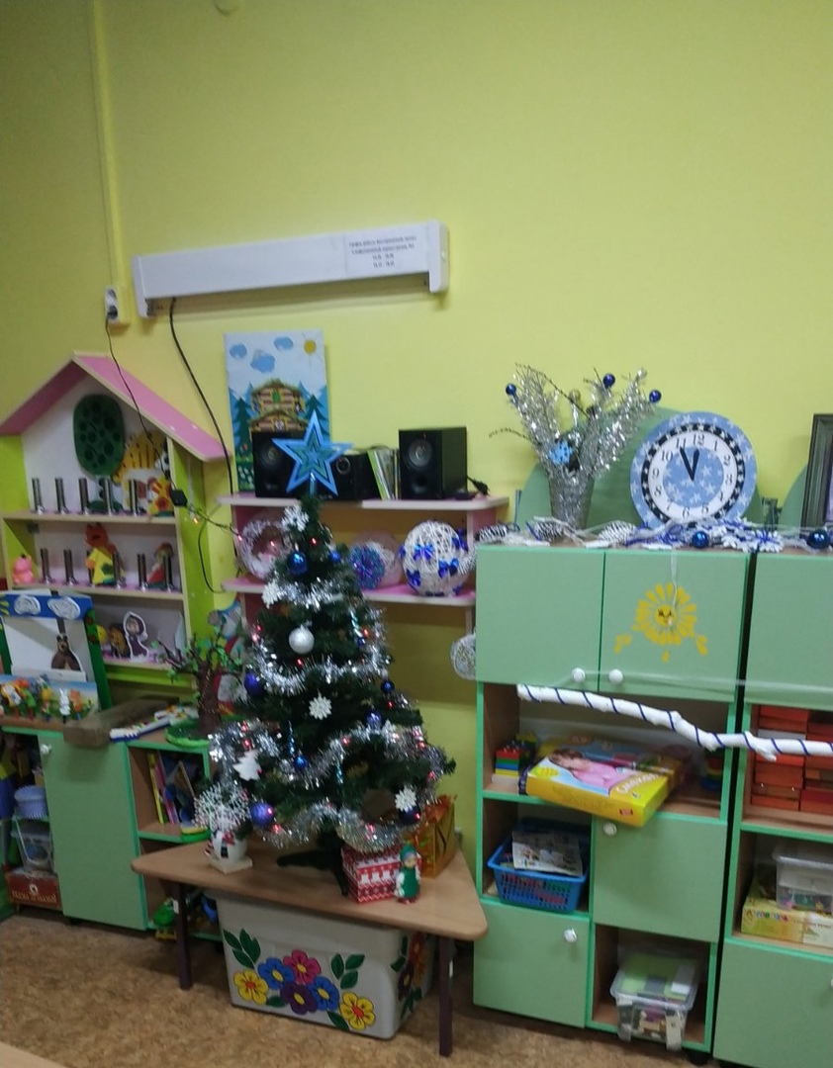
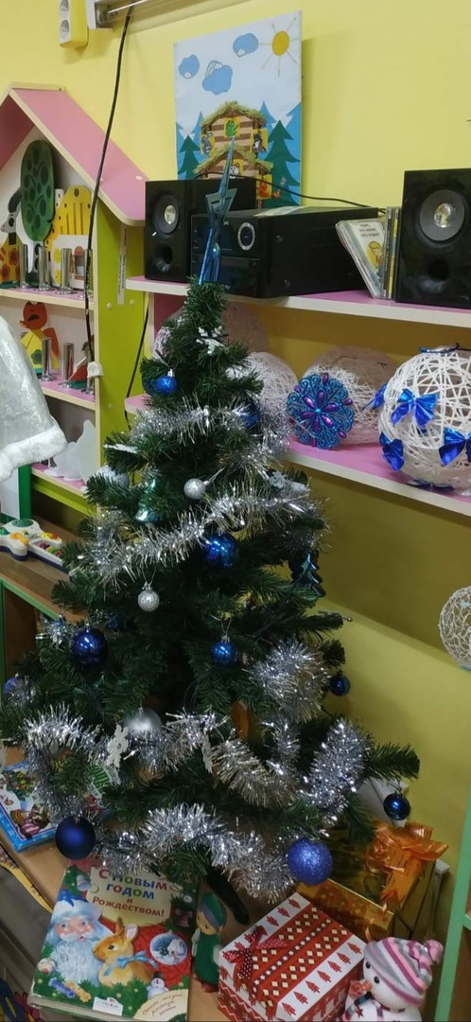
Поставили и нарядили ёлочку-красавицу в группе

Slide 9
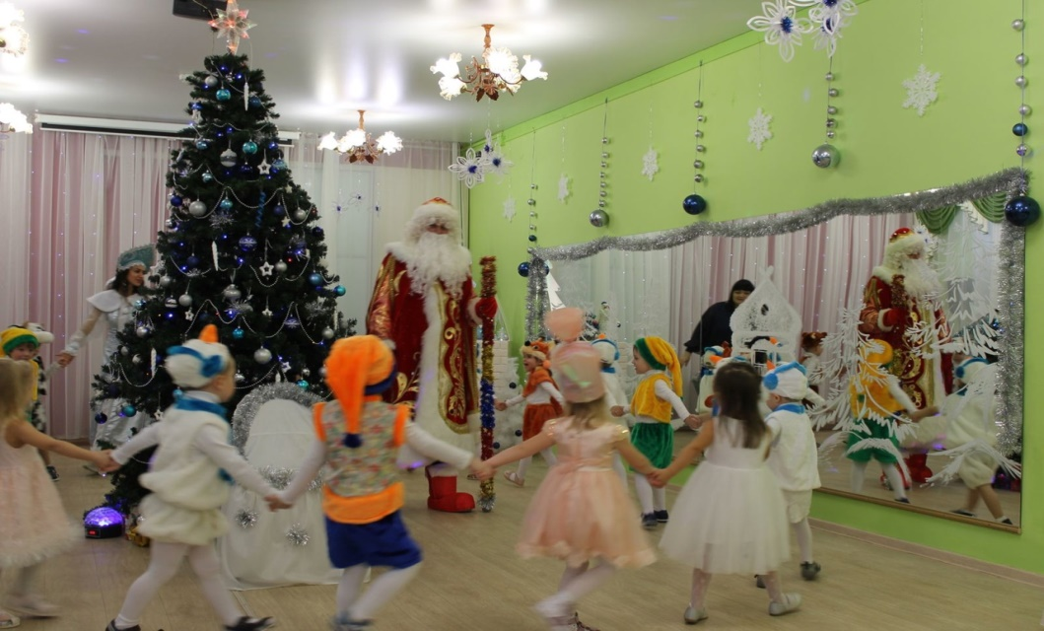
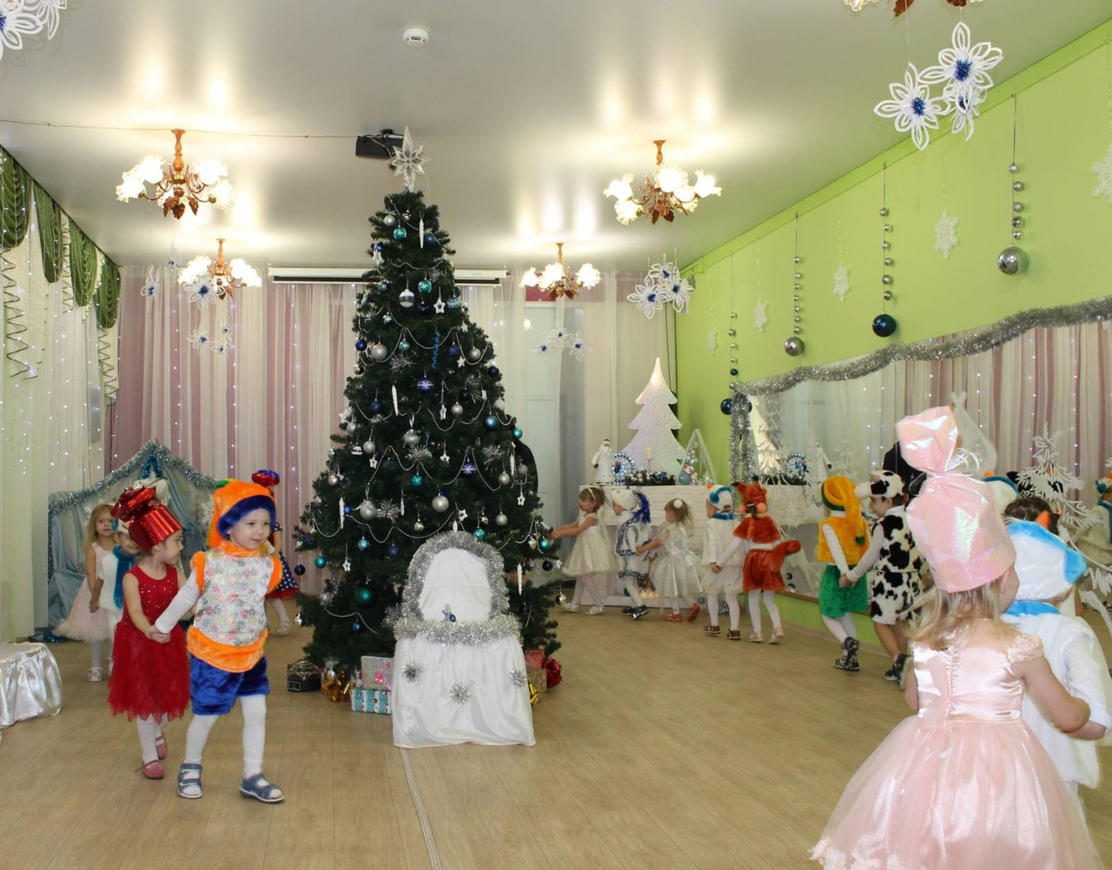
Новогодний утренник

Slide 10
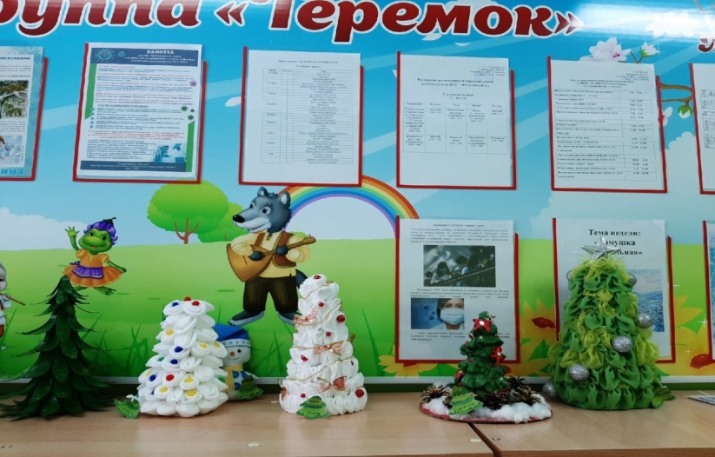
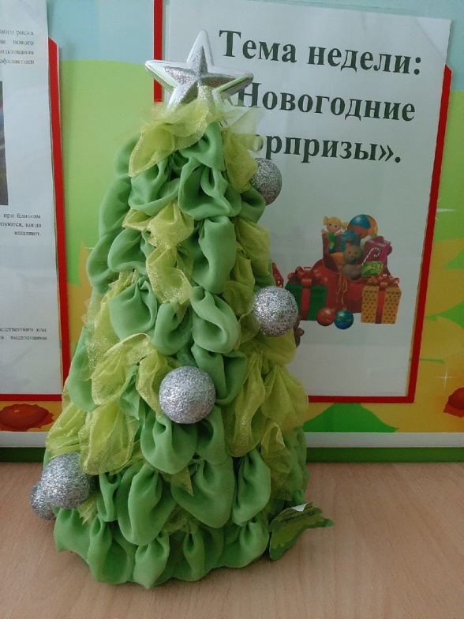
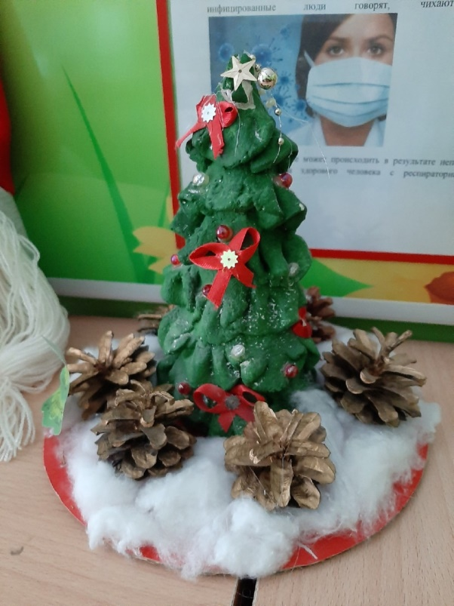
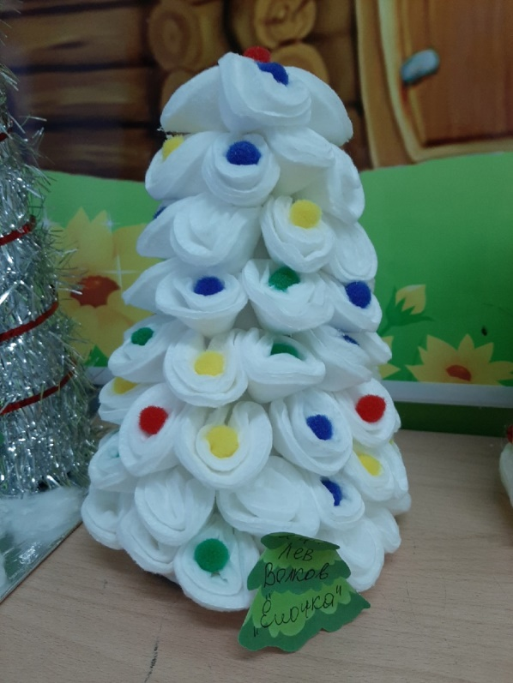
Работа с родителями
Организация выставки совместных работ детей и родителей «Мастерская Деда Мороза»

Slide 11
Результаты проекта:
Тема проекта выбрана с учетом возрастных особенностей детей и актуальностью проблемы.
Дети расширили представления об истории елочки и празднования Нового года.
Провели новогодний утренник возле елочки.
Родители приняли участие в выставке совместных работ детей и родителей «Мастерская Деда Мороза»

Slide 12
Спасибо за внимание!

